Slide 1
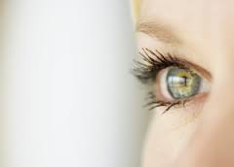
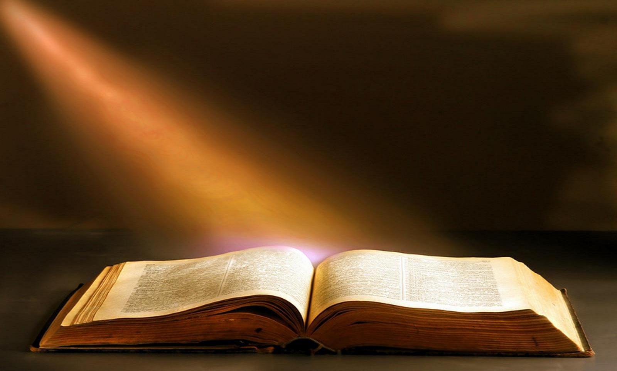
他开了我的眼睛
约翰福音9:24-41

Slide 2
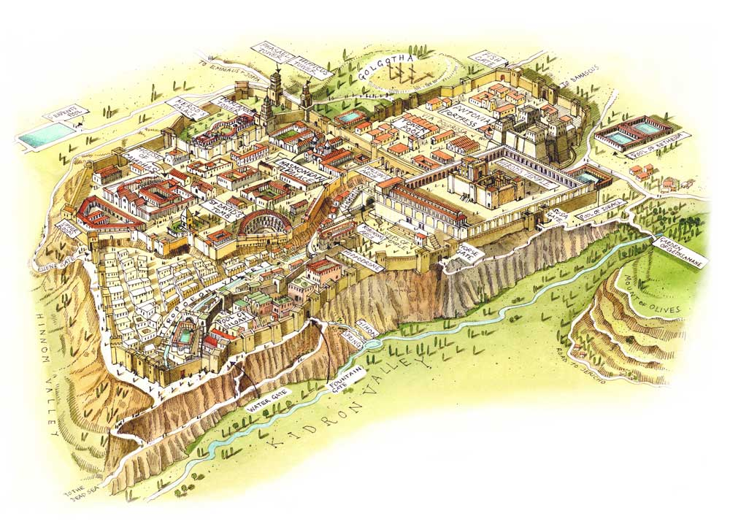
耶穌時代的耶路撒冷
聖殿
西羅亞池
600m

Slide 3
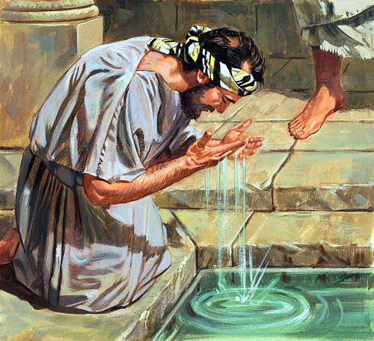
西罗亚池子
约9:7b
他去一洗，
回头就看见了

Slide 4
赛42:6 我─耶和华凭公义召你，必搀扶你的手，保守你，使你作众民的中保，作外邦人的光
赛42:7 开瞎子的眼，
领被囚的出牢狱，领坐黑暗的出监牢。

Slide 5
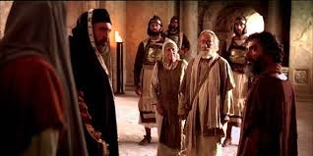
瞎子的父母
約翰福音9:18-23

Slide 6
约9:18 犹太人不信他从前是瞎眼，后来能看见的，等到叫了他的父母来，
19 问他们说：这是你们的儿子吗﹖你们说他生来是瞎眼的，如今怎么能看见了呢﹖
約翰福音9:18-23

Slide 7
20 他父母回答说：他是我们的儿子，生来就瞎眼，这是我们知道的。
21 至于他如今怎么能看见，我们却不知道；是谁开了他的眼睛，我们也不知道。他已经成了人，你们问他吧，他自己必能说。
約翰福音9:18-23

Slide 8
22 他父母说这话，是怕犹太人；因为犹太人已经商议定了，若有认耶稣是基督的，要把他赶出会堂。
23 因此他父母说：他已经成了人，你们问他吧。
約翰福音9:18-23

Slide 9
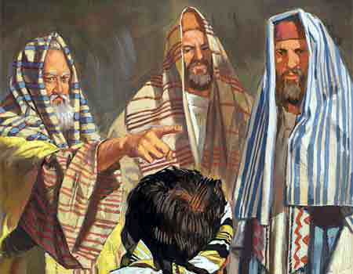
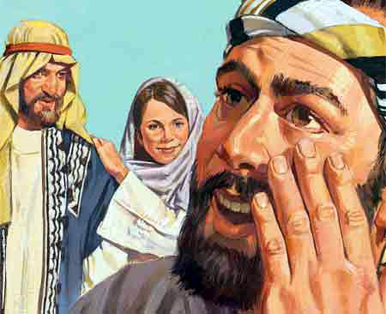
法利赛人第二次
叫了那从前瞎眼的人来
約翰福音9:24-34

Slide 10
约9:24 所以法利赛人第二次叫了那从前瞎眼的人来，对他说：你该将荣耀归给神，我们知道这人是个罪人。
25 他说：他是个罪人不是，我不知道；有一件事我知道，从前我是眼瞎的，如今能看见了。

Slide 11
约9:26 他们就问他说：他向你做什么﹖是怎么开了你的眼睛呢﹖
约9:27 他回答说：我方才告诉你们，你们不听，为什么又要听呢﹖莫非你们也要作他的门徒吗﹖

Slide 12
约9:28 他们就骂他说：你是他的门徒；我们是摩西的门徒。
约9:29 神对摩西说话是我们知道的；只是这个人，我们不知道他从哪里来！

Slide 13
约9:30 那人回答说：他开了我的眼睛，你们竟不知道他从哪里来，这真是奇怪！
约9:31 我们知道神不听罪人，惟有敬奉神、遵行他旨意的，神才听他。

Slide 14
约9:32 从创世以来，未曾听见有人把生来是瞎子的眼睛开了。
约9:33 这人若不是从神来的，什么也不能做。

Slide 15
约9:34 他们回答说：你全然生在罪孽中，还要教训我们吗﹖于是把他赶出去了。

Slide 16
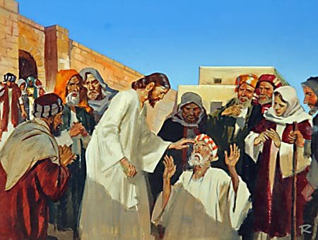
主啊，我信
約翰福音9:35-38
39-41

Slide 17
35耶稣听说他们把他赶出去，
后来遇见他 (εὑρὼν αὐτὸν )，就说：你信神的儿子吗﹖
36他回答说：主啊，谁是神的儿子，叫我信他呢﹖
約翰福音9:35-38

Slide 18
37耶稣说：你已经看见他，现在和你说话的就是他。
38他说：主啊，我信！就拜耶稣。
約翰福音9:35-38

Slide 19
39耶稣说：我为审判到这世上来，叫不能看见的，可以看见；能看见的，反瞎了眼。40同他在那里的法利赛人听见这话，就说：难道我们也瞎了眼吗﹖
約翰福音9:39-41

Slide 20
41耶稣对他们说：你们若瞎了眼，就没有罪了；但如今你们说我们能看见，所以你们的罪还在。
約翰福音9:39-41

Slide 21
如果我们的福音蒙蔽，就是蒙蔽在灭亡的人身上。此等不信之人
被这世界的神弄瞎了心眼，
不叫基督荣耀福音的光照着他们。基督本是神的像。
哥林多后书4: 3-4

Slide 22
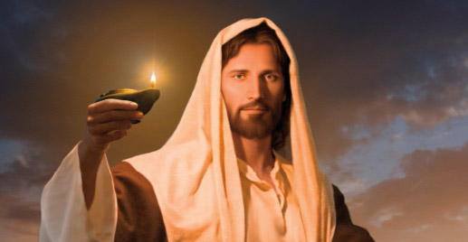
为主作见证 荣耀神的名

Slide 23
需要生命之光

Slide 24
耶稣又对众人说：
我是世界的光。
跟从我的，就不在黑暗里走，
必要得着生命的光。
約翰福音8:12

Slide 25
我就是门；凡从我进来的，必然得救，并且出入得草吃。
盗贼来，无非要偷窃，杀害，毁坏；
我来了，是要叫人得生命，并且得的更丰盛。
約翰福音10:9-10

Slide 26
凡事受了责备，就被光显明出来，
因为一切能显明的就是光(以弗所书5:13)
生命的光照进黑暗
显现人藏匿在内心的罪
生命要得着改变回转归向基督
引领人的方向

Slide 27
求你开我的眼睛，
使我看出你律法中的奇妙。
求你使我明白你的训词，
我就思想你的奇事。
詩篇119:18，27

Slide 28
日头不再作你白昼的光，月亮也不再发光照耀你。耶和华却要作你永远的光，你神要为你的荣耀
你的日头不再下落；你的月亮也不退缩；因为耶和华必作你永远的光。你悲哀的日子也完毕了
以賽亞書60:19-20

Slide 29
那暗昧无益的事，不要与人同行，倒要责备行这事的人；
因为他们暗中所行的，就是提起来也是可耻的。
凡事受了责备，就被光显明出来，因为一切能显明的就是光。
以弗所書 5:11-13

Slide 30
从前你们是暗昧的，
但如今在主里面是光明的，
行事为人就当像光明的子女。
光明所结的果子
就是一切良善、公义、诚实。
以弗所書 5: 8-9

Slide 31
所以主说：你这睡着的人当醒过来，从死里复活！基督就要光照你了
以弗所書 5:14

Slide 32
为主作见证 荣耀神的名

Slide 33
承认自己是瞎眼

Slide 34
承认自己是瞎眼
需要生命之光

Slide 35
承认自己是瞎眼
需要生命之光
为主作见证 荣耀神的名

